Slide 1
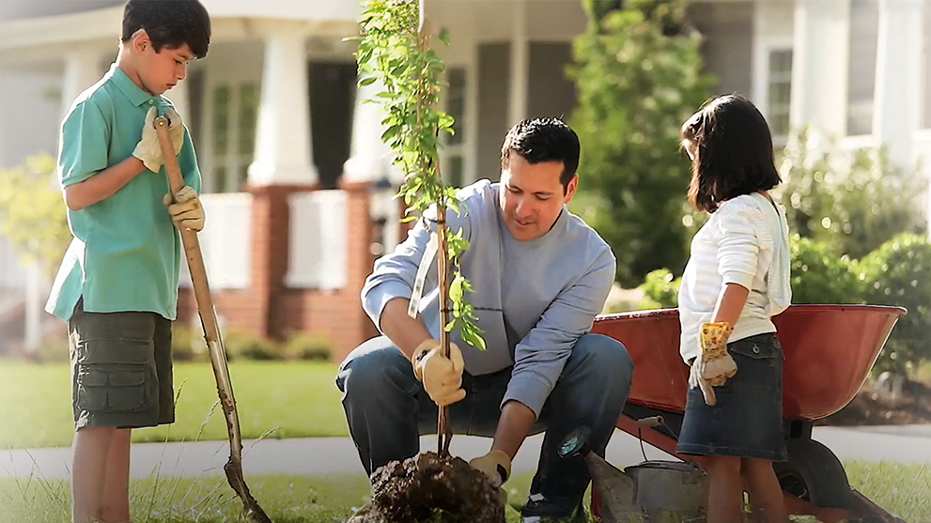
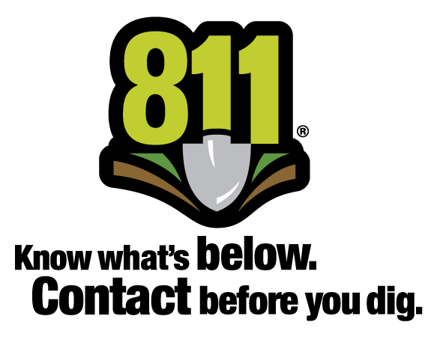
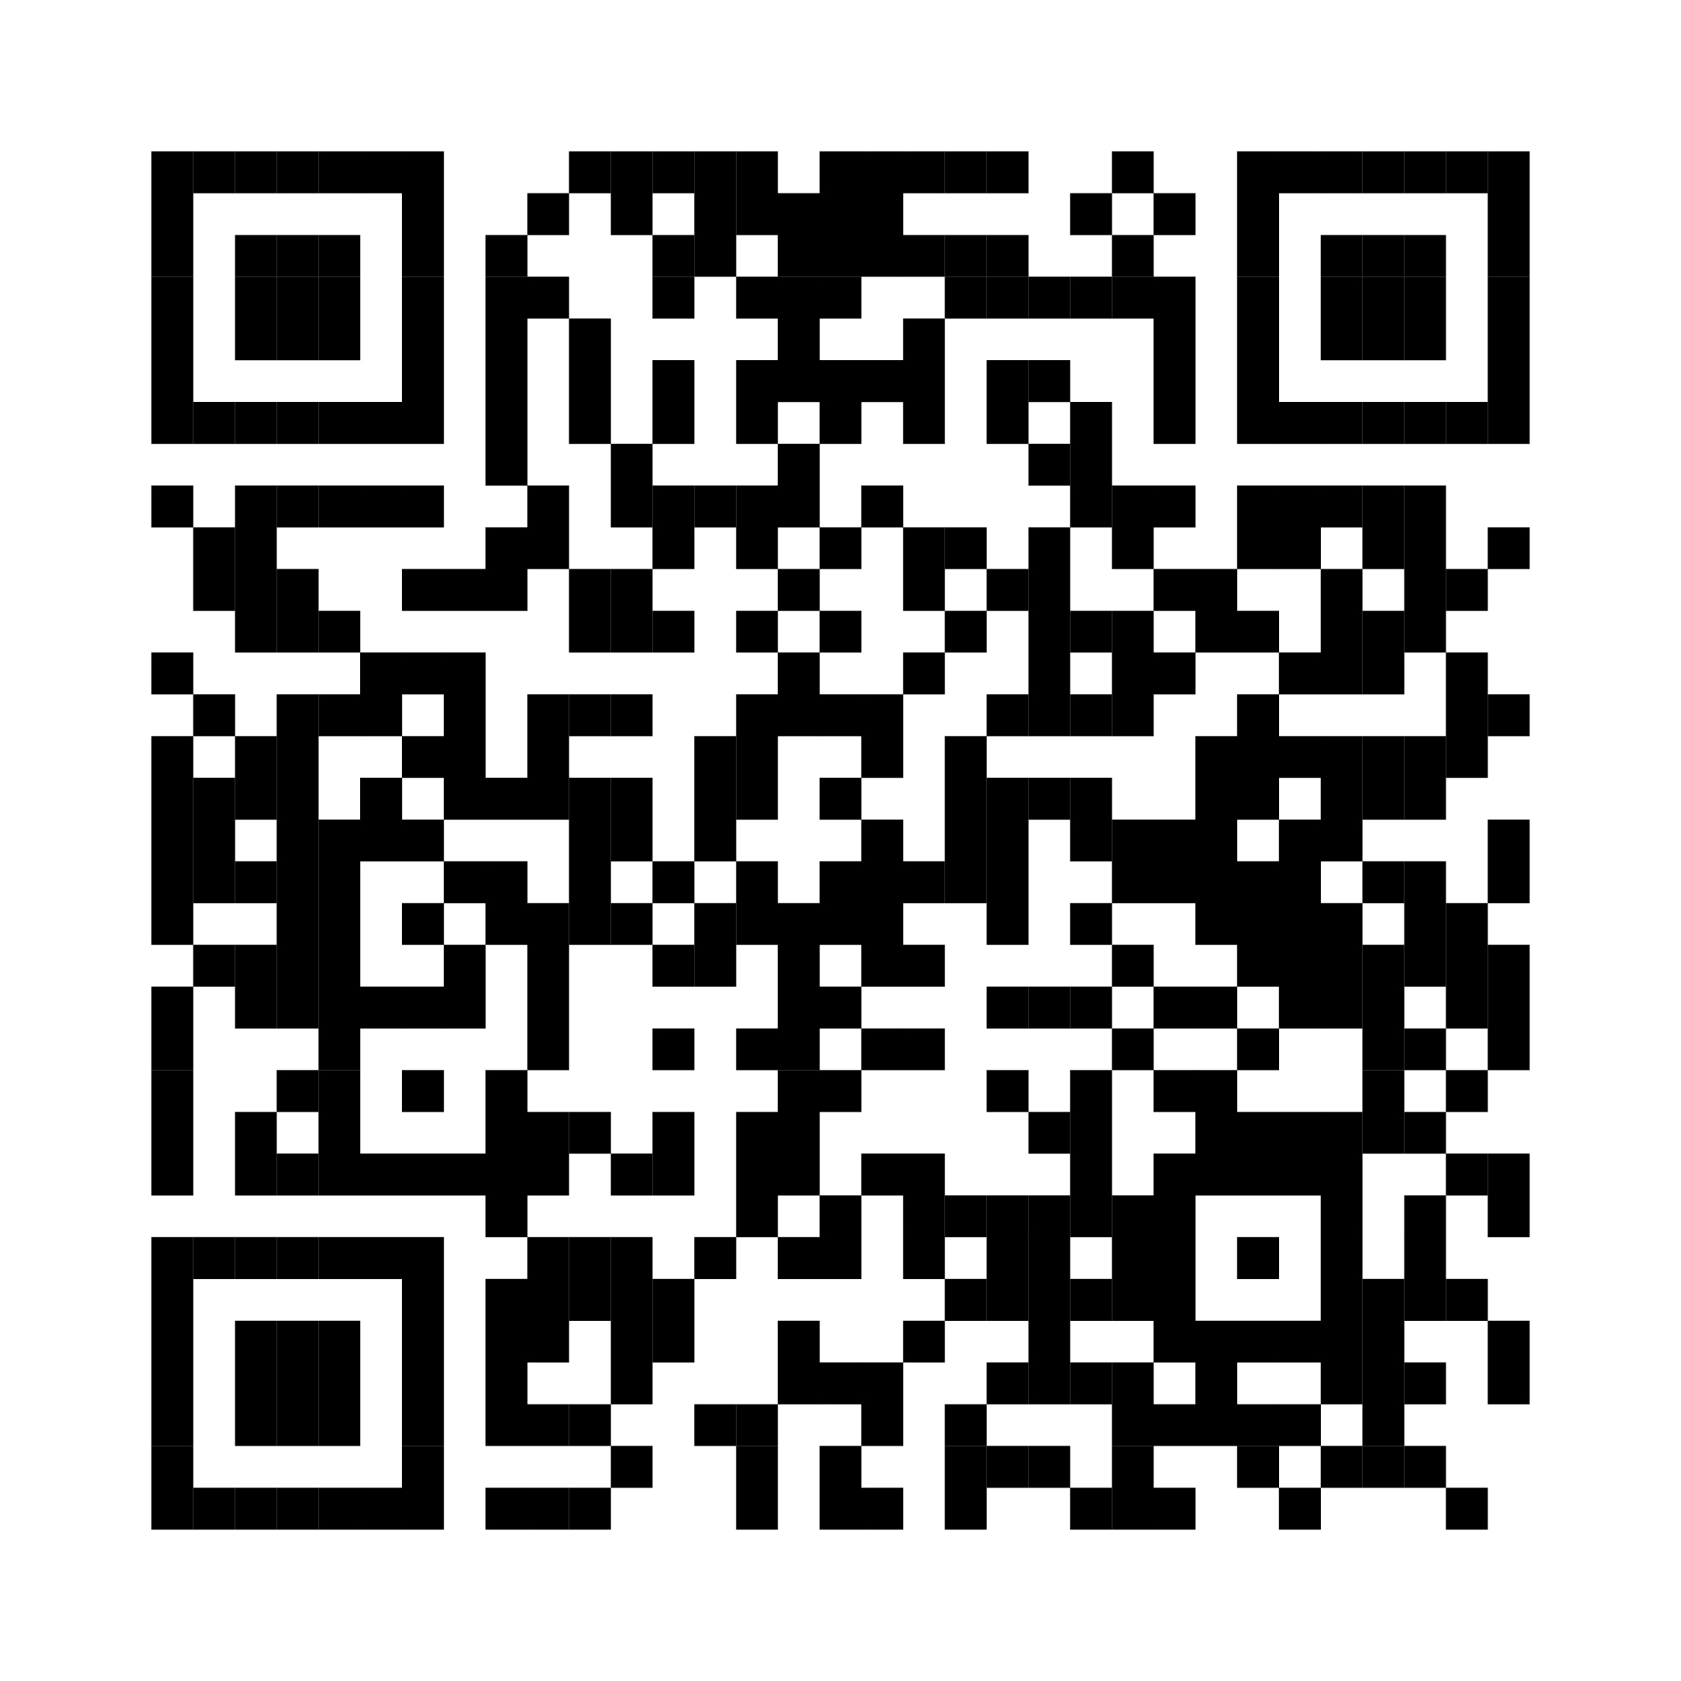
Safety Minute: Call Before You Dig
Benefits to calling 811 before you dig
Helps decrease potential damage to underground utilities
Identifies underground utility lines in unexpected locations
Avoids costly fines from utilities, cities/counties, and the Public Service Commission
It’s free and it’s the law!
Scan to learn more about safe digging

Slide 2
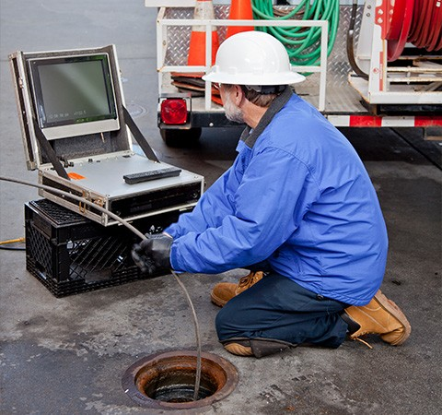
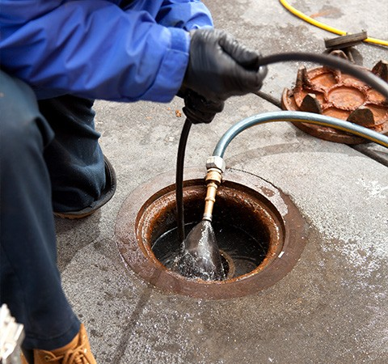
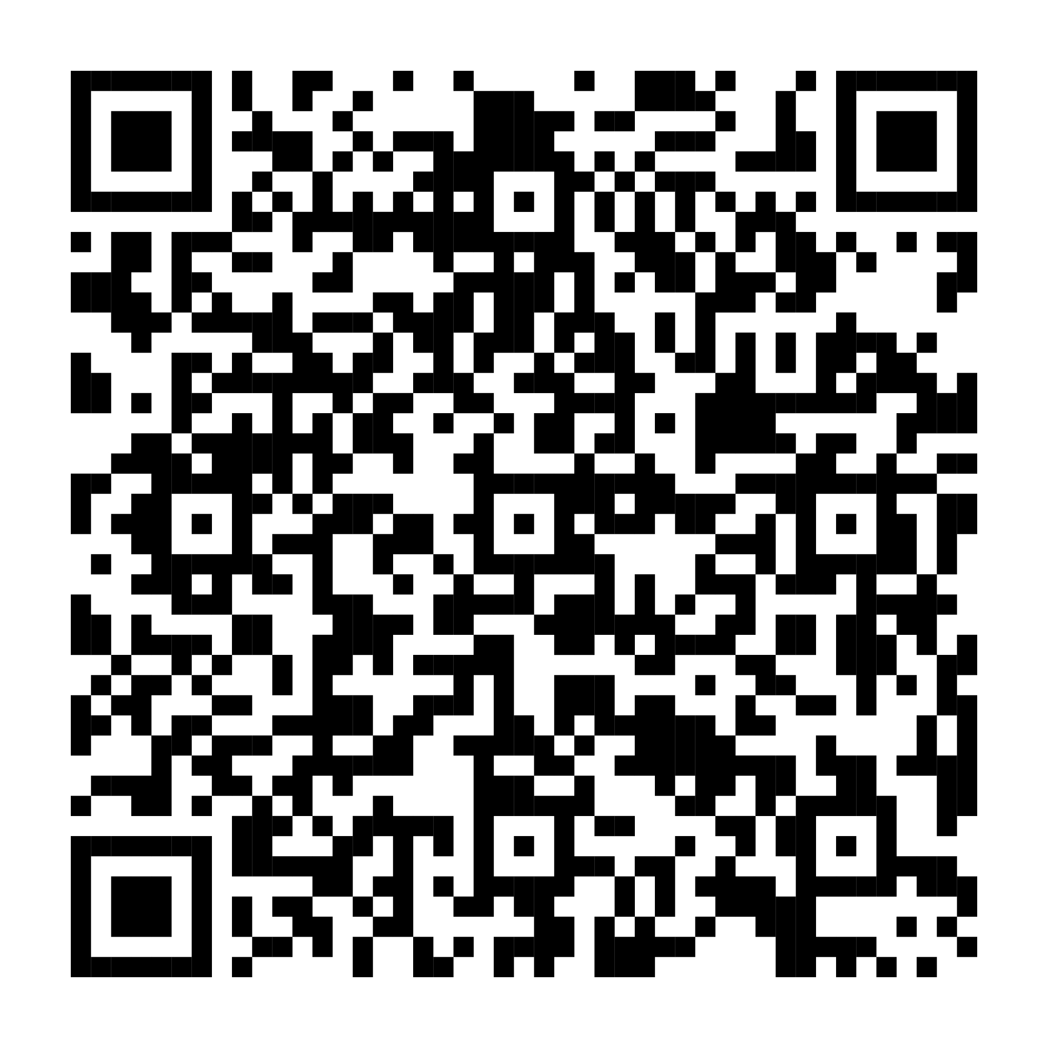
Safety Minute: Call Before You Dig
Cross Bore Safety
Use the ACT Method:
  Assume all sewer obstructions outside the building will involve a cross bore.
  Contact 811 to have all utility lines marked before you assess or clear an obstruction.
  Take every safety precaution.
Exercise extreme caution when using power tools to clear an obstruction.
Scan to learn
more about
cross bore safety

Slide 3
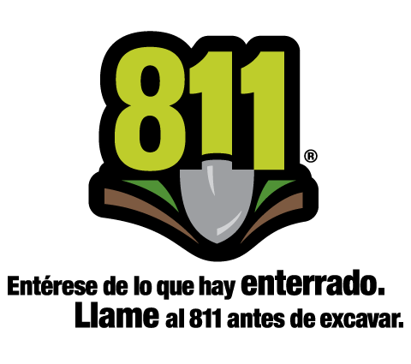
Minuto de seguridad: Llame antes de cavar
Beneficios de llamar al
811 antes de cavar
Ayuda a reducir el posible daño de
servicios públicos subterráneos
Identifica servicios públicos subterráneos en ubicaciones inesperadas
Evita costosas multas de servicios públicos, la ciudad o el condado, y la Comisión de Servicios Públicos
Es lo que exige la ley, ¡y es gratis!
Escanee para obtener más información sobre cavar de forma segura

Slide 4
Minute de seguridad:
Seguridad relacionada con perforaciones transversales
Seguridad relacionada con perforaciones transversales
Use el Método ACT:
  Asuma que todas las obstrucciones de drenajes afuera del edificio involucrarán una perforación transversal.
  Comuníquese con el 811 para que marquen todas las líneas de servicios públicos antes de evaluar o eliminar una obstrucción. Es lo que exige la ley, ¡y es gratis!
  Tome todas las precauciones de seguridad.
Ejerza suma precaución cuando use herramientas de motor para eliminar una obstrucción.
Escanee para más información sobre la seguridad relacionada con perforaciones transversales.

